Slide 1

TIPO DE DATOS COMPUESTO Objeto GeneXus: Structured Data Types
Notes:
Hasta ahora hemos empleado siempre tipos de datos simples. Hemos definido atributos y dominios¹ de tipo Numeric, de tipo Character, Date, Image, etc.
Vamos a ver a continuación, que hay casos en que sería útil contar con la posibilidad de tener tipos de datos compuestos.

Slide 2

Introducción
1
John Smith
3 variables
5th. Avenue 1234
customer
1
John Smith
5th. Avenue 1234
Todos los datos de un cliente en 1 variable
Definiremos un tipo de datos compuesto (SDT)… y luego una variable de dicho tipo
OBJETO: STRUCTURED DATA TYPE
Notes:
Si por ejemplo necesitáramos guardar en memoria los datos de un cliente en determinado objeto, tenemos 2 posibilidades:
Definimos una variable individual para guardar el id, otra variable individual para guardar el nombre, otra más para la dirección, etc.
O sino, GeneXus nos brinda también la posibilidad de almacenar varios datos juntos en una sola variable. Para resolverlo de esta última forma, tenemos que definir un tipo de datos especial, llamado tipo de datos compuesto o tipo de datos estructurado (en inglés: Structured Data Type o SDT) y luego crear una variable de ese tipo de datos.

Slide 3
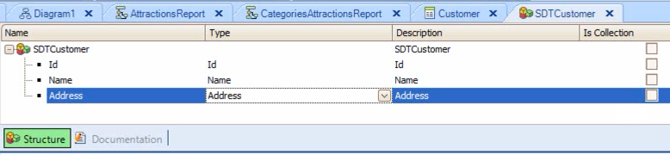

Definiendo un SDT
Sólo variables de tipo SDT
No atributos!
&OneCustomer: SDTCustomer
customer
Sintaxis de asignación de datos fijos
OBJETO: STRUCTURED DATA TYPE
Notes:
En la definición del SDT agregamos cada miembro o nombre de dato que nos interesa guardar del cliente, con su tipo de datos correspondiente.
Esta definición que hicimos de un tipo de datos compuesto podemos asignarla como tipo de datos de una variable que definamos en cualquier objeto GeneXus.
No podemos usar un tipo de datos estructurado para definir un atributo, ya que los atributos pueden almacenar solamente datos simples.
La diapositiva muestra la sintaxis para asignar a la variable &OneCustomer (creada del tipo de datos estructurado de nombre SDTCustomer), ciertos datos correspondientes a un cliente.

Slide 4
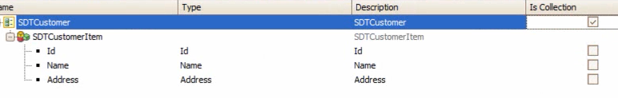
Definiendo un SDT colección
Si queremos guardar en memoria los datos de varios clientes:
Podremos definir:
- una variable de tipo SDTCustomer → colección
- otra variable de tipo SDTCustomer.SDTCustomerItem → 1 elemento de la colección
Ej: &CustomersList
Ej: &OneCustomer
Cuando estudiemos Data Providers veremos cómo cargar datos de la BD en una variable de tipo SDT (simple o colección).
Luego de cargadas las variables de tipo SDT (simple o colección), las utilizamos de variadas formas según la necesidad.
OBJETO: STRUCTURED DATA TYPE
Notes:
Si bien hasta ahora hemos mostrado el uso de SDT para guardar en memoria temporal los datos de un cliente, vemos que muy fácilmente podemos modificar su definición para guardar los datos de muchos clientes. Marcando la casilla Is Collection ubicada a la derecha del nombre SDTCustomer estaremos definiendo que el SDT almacenará una colección de elementos de la estructura definida (en lugar de un solo elemento como ocurría antes). Cada ítem de la colección almacenará los datos de un cliente y la colección al conjunto de clientes.

Slide 5
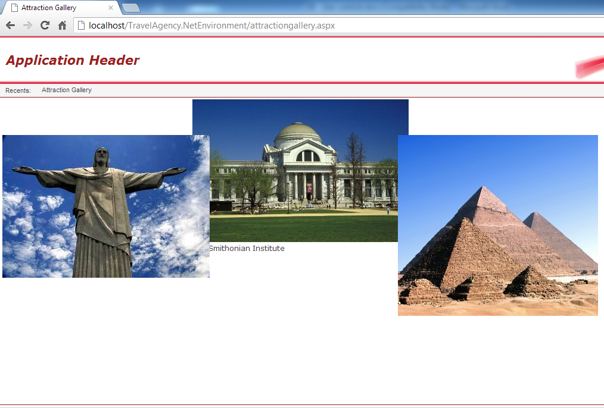
Otro ejemplo de uso de tipo de datos compuesto
La agencia de viajes desea mostrar las fotos de las atracciones que ofrece, como una galería de imágenes:
En un web panel incluimos un componente de pantalla (Extended Control) llamado ImageGallery
Los Extended Controls suelen usar variables de tipos de datos estucturados..
OBJETO: STRUCTURED DATA TYPE
Notes:
Supongamos que la agencia de viajes quiere mostrar las fotos de las atracciones turísticas que ofrece visitar, en una galería de imágenes.
Para poder ver las fotos de las atracciones turísticas como se ven en pantalla, debemos usar un componente de pantalla especial (extended control) llamado galería de imágenes (Image Gallery).
Los extended controls, usan en general variables de tipos de datos estucturados (con los datos a ser usados cargados).

Slide 6
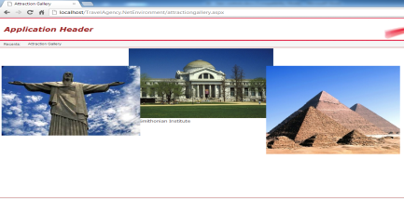
Otro ejemplo de uso de tipo de datos compuesto
El Extended Control Image Gallery requiere que los datos de las imágenes a mostrar estén cargados en una variable de tipo colección:
ID: 1
FOTO: C:\IMG\LOUVRE.JPG
FOTO PEQUEÑA: C:\IMG\LOUVRE2.JPG
NOMBRE: MUSEO DE LOUVRE
ID: 2
FOTO: C:\IMG\GWALL.JPG
FOTO PEQUEÑA: C:\IMG\GWALL2.JPG
NOMBRE: MURALLA CHINA
ID: 3
FOTO: C:\IMG\EIFFEL.JPG
FOTO PEQUEÑA: C:\IMG\EIFFEL2.JPG
NOMBRE: TORRE EIFFEL
ID: 4
FOTO: C:\IMG\CHRIST.JPG
FOTO PEQUEÑA: C:\IMG\CHRIST2.JPG
NOMBRE: EL CRISTO REDENTOR
OBJETO: STRUCTURED DATA TYPE
Notes:
El componente de pantalla Image Gallery, necesita que los datos de las imágenes a ser mostradas, estén cargados en una variable de tipo colección.
En este caso, cada elemento de la colección debe contener los datos de una atracción:
Id de la atracción
Foto de la atracción
Foto pequeña de la atracción
Nombre de la atracción

Slide 7
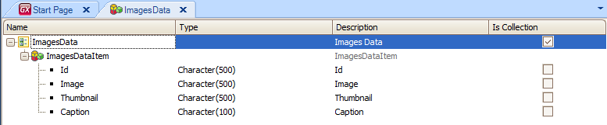
Otro ejemplo de uso de tipo de datos compuesto
Al incluir el Extended Control Image Gallery en el web panel: 1) Se crea automáticamente en la KB, este SDT:
2) Se crean automáticamente en el web panel, estas variables:
&ImagesData de tipo ImagesData
&ImagesDataItem de tipo ImagesData.ImagesDataItem
→ ¿Cómo las usamos? ¿Cómo cargamos en memoria una colección con las fotos de las atracciones almacenadas en la BD?
OBJETO: STRUCTURED DATA TYPE

Slide 8

Objeto Data Provider
ID: 1
FOTO: Louvre.jpg
FOTOPEQUEÑA: Louvre.jpg
NOMBRE: Museo de Louvre
Database
ID: 2
FOTO: GWall.jpg
FOTOPEQUEÑA: GWall.jpg
NOMBRE: Muralla China
ID: 3
FOTO: Eiffel.jpg
FOTOPEQUEÑA: Eiffel.jpg
NOMBRE: Torre Eiffel
Data Provider
ATTRACTION Table
ID: 4
FOTO: Christ.jpg
FOTOPEQUEÑA: Christ2.jpg
NOMBRE: El Cristo Redentor
Collection
OBJETO: DATA PROVIDER
Notes:
El objeto Data Provider nos permite cargar una estructura de datos a partir de datos de la base de datos y nos devuelve dicha estructura cargada.

Slide 9
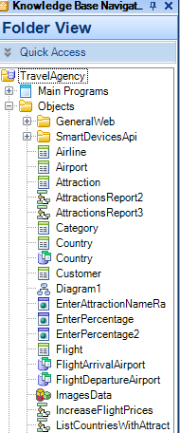
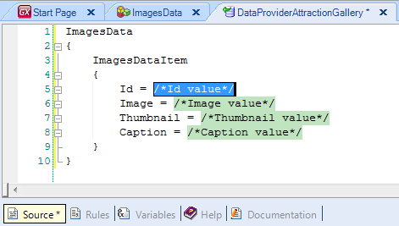
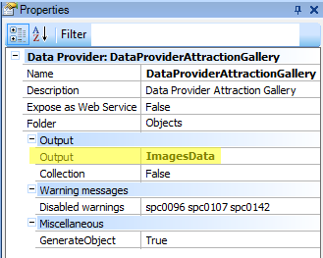
Objeto Data Provider
Sustituir por atributos
1
Prop. asignada automáticamente
al arrastrar SDT
El DP devuelve un SDT de ese tipo cargado según el source
OBJETO: DATA PROVIDER
Notes:
Creamos un objeto Data Provider (en nuestro ejemplo le damos el nombre DataProviderAttractionGallery).
Arrastramos, desde la ventana Knowledge Base Navigator hasta el Source del Data Provider, al tipo de datos estructurado ImagesData.
Luego de hecho esto, si abrimos las propiedades del Data Provider podemos notar que GeneXus asignó el nombre de la colección ImagesData a la propiedad Output. Esto significa que el Data Provider devolverá una colección del tipo de datos estructurado ImagesData, cargada con datos.
Como el ImagesData ya es una colección, no es necesario configurar la propiedad Collection con valor True. Esto lo haríamos si quisiéramos que el Data Provider nos devuelva una colección a partir de un tipo de datos estructurado simple.
Suponiendo que queremos cargar esta colección con el contenido de la tabla ATTRACTION, debemos entonces sustituir en c/línea del Source que le asigna valor a un miembro, el atributo que corresponda, a la derecha del signo de asignación.

Slide 10
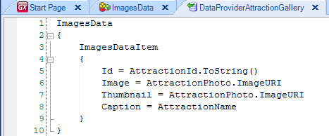
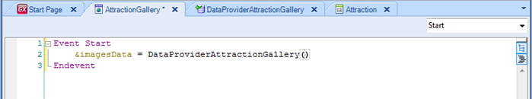
Objeto Data Provider
2
Base Table: ATTRACTION
En el web panel hay que asignar la devolución que hace el Data Provider, a la variable colección:
3
OBJETO: DATA PROVIDER
Notes:
GeneXus tiene en cuenta a los atributos que se encuentran a la derecha de los signos de asignación y determina cuál tabla de la base de datos navegar para efectuar la carga. En este caso, recorre la tabla ATTRACTION y para cada atracción encontrada, copia los datos almacenados en los atributos de cada registro hacia los miembros de un nuevo ítem de la colección.
Notemos que en algunos casos es necesario hacer una conversión de los datos para almacenarlos, ya que los miembros son todos del tipo Character(500).
De esta manera, el identificador de la atracción (del tipo Id), se convierte a String para asignarlo al miembro Id. Y los miembros Image y Thumbnail se cargan con la URL de la foto, a través de la propiedad ImageURI del atributo AttractionPhoto.
El resultado final es que habrán quedado almacenados en la colección los datos de todos los clientes de la base de datos.
Observemos que simplemente hemos arrastrado la definición del SDT al source del Data Provider y declarado con cuáles valores de atributos queremos que se cargue la colección de fotos de atracciones. GeneXus al encontrar atributos del lado derecho de las asignaciones, trató de encontrar una tabla base para navegar tal que en su tabla extendida esten todos los atributos referenciados, de forma similar a como determina la tabla base de un For Each. En este caso la tabla base es claramente: ATTRACTION.

Slide 11

Objeto Data Provider
Resultado en ejecución:
OBJETO: DATA PROVIDER

